Slide 1
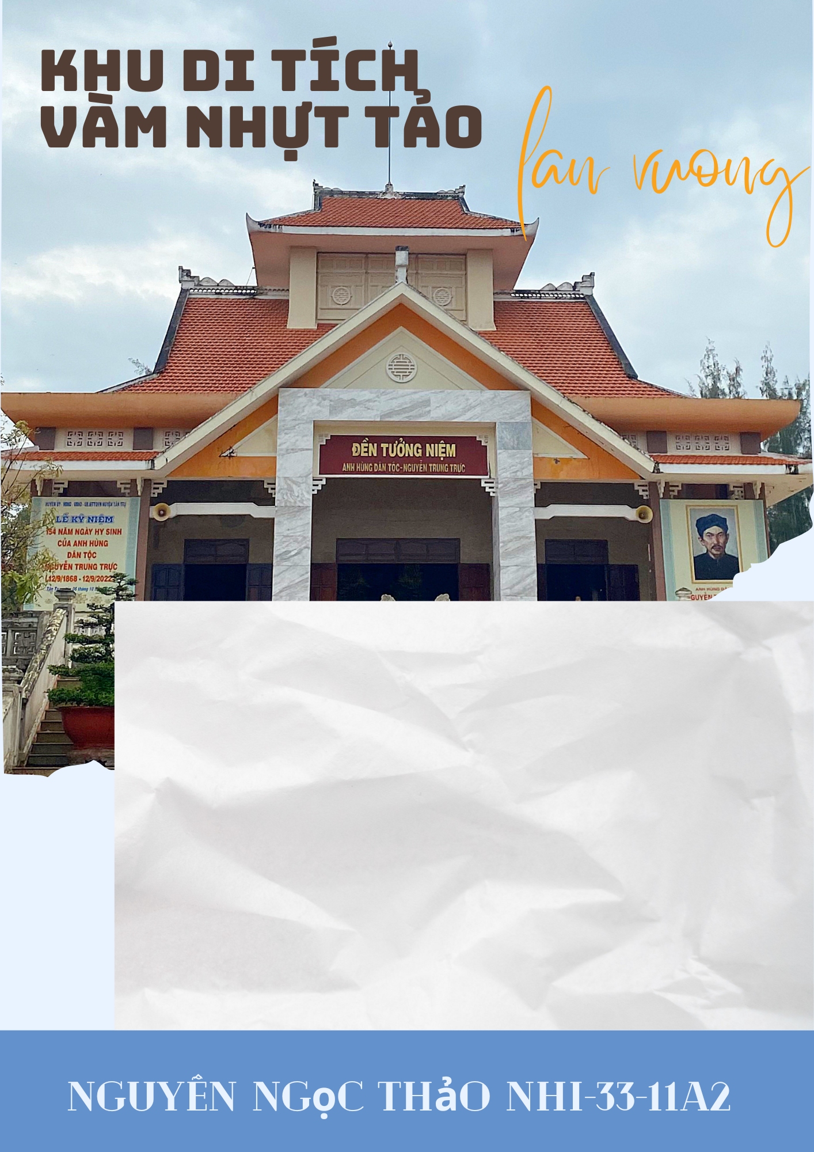
Chuyến tham quan trải nghiệm đến khu di tích Vàm Nhựt Tảo để viếng thăm đền tưởng niệm anh hùng dân tộc Nguyễn Trung Trực cùng các trò chơi giải trí dân gian ở khu du lịch Lan Vương 2 tại Bến Tre thật sự đã cho em rất nhiều trải nghiệm thú vị .Tìm hiểu, bày tỏ lòng biết ơn đối với người anh hùng của đất nước ,sau đó lại được trải nghiệm một ngày làm nông dân khi mặc những bộ đồ bà ba giản dị, dù có hơi không may là trời khá mưa nhưng tụi em vẫn có những khoảng khắc vui vẻ bên thầy cô và bạn bè thật đáng nhớ. Từ đó chúng ta cần có ý thức để bảo tồn và giữ gìn các khu di tích và khu du lịch như: giữ gì vệ sinh sạch sẽ, bỏ rác đúng nơi quy định; không làm hư hỏng cơ sở vật chất ở nơi đó; nghe theo chỉ dẫn của ngươi hướng dẫn để tránh những tai nạn không đáng có nhằm phục vụ cho phát triển du lịch của đất nước.

Slide 4
Nguyễn Thị Kim Ngân-29-11a2

Slide 6
Nguyễn Văn Thành-38-11a2

